Slide 1
Paesi europei e capitali

Slide 2
I paesi europei

Slide 3
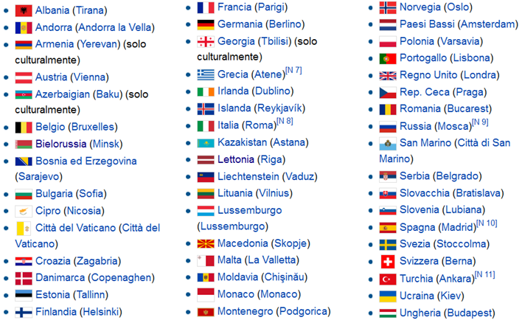

Slide 4
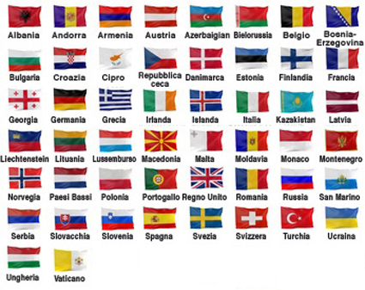
Le bandiere europee

Slide 6
